Slide 1
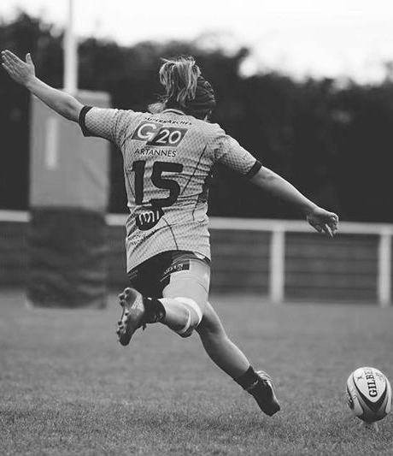

FORMATION OVAL@ et navigation compétitions FFR
31 août 2024
Séminaire Romorantin

Slide 2
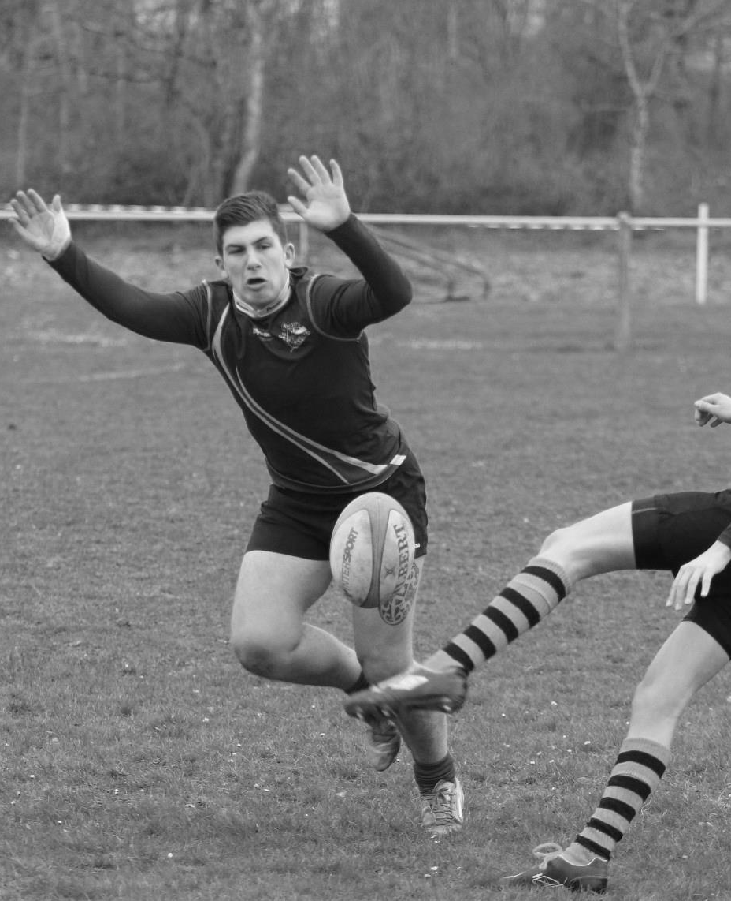

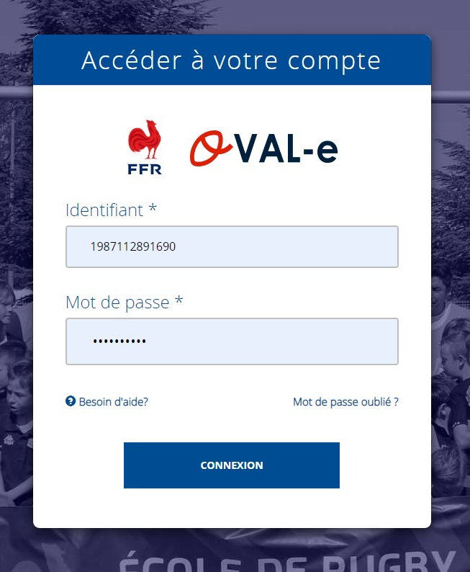
Page d’accueil
Ovale ?
Dématérialisation - Rapidité - Plateforme UNIQUE pour la FFR - la Ligue - les Clubs - les Licenciés
Clubs et Licenciés : plus responsables et plus autonomes
Mise à jour des infos personnelles + celles du club
Obligation d’avoir 1 adresse mail personnelle !!

Slide 3
Prérequis
Chaque licencié doit, préalablement à toutes actions être titulaire d’une adresse mail personnelle
Chaque structure a un administrateur = son président (un seul par structure à inscrire sur l’organigramme Ovale).
Pour désigner un Président sur Ovale, la demande doit être formulée auprès de la Direction des Affaires Juridiques et de la Conformité : dajc@ffr.fr avec le PV de l’AG (signature du Président sortant + nouveau élu)
Pour pouvoir gérer une structure, il faut posséder des Droits.

Slide 4
GESTION DES DROITS
Délégation de droits :
  Seul le Président (G_PRES) dispose de la capacité à affecter des droits aux personnes de son choix. Il peut déléguer à 3 autres personnes la gestion des droits (G_USR).
  Pour les autres droits pas de limitation de nombre
Les Droits Clubs :
  9 pour les clubs
  22 pour les ligues
Pour affecter des droits, il faut d’abord créer une commission

Slide 5
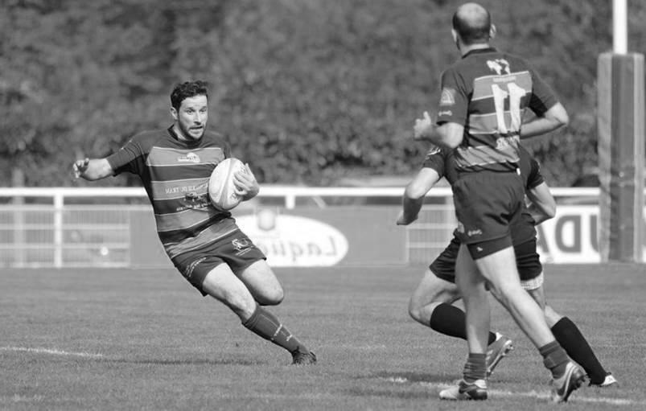
LEXIQUE GESTION DES DROITS
Les rôles sont répartis entre les acteurs du club (plusieurs acteurs peuvent avoir le même rôle).
Les différents rôles dans les Clubs:
G_PRES : le président - tous les pouvoirs
G_USR : droit déléguer par le président à 3 autres personnes max – même droits que le président SAUF l’accès à l’onglet AG dans la fiche signalétique de la structure
G_ADMIN : administre les informations de sa structure (commissions, fiche signalétique…)
G_LEC : droit de lecture sans pouvoir de modifier quoique ce soit
G_AFF : gère les demandes d’affiliations et ré-affiliations
G_TUT : gère les demandes de jouer dans 2 clubs
G_MUT : gère les mutations (accord, refus,…)
G_PASS : déclarer les évènements Pass Rugby
G_FDM : gère la FDMD et les déclarations d’accident sur Ovale

Slide 6
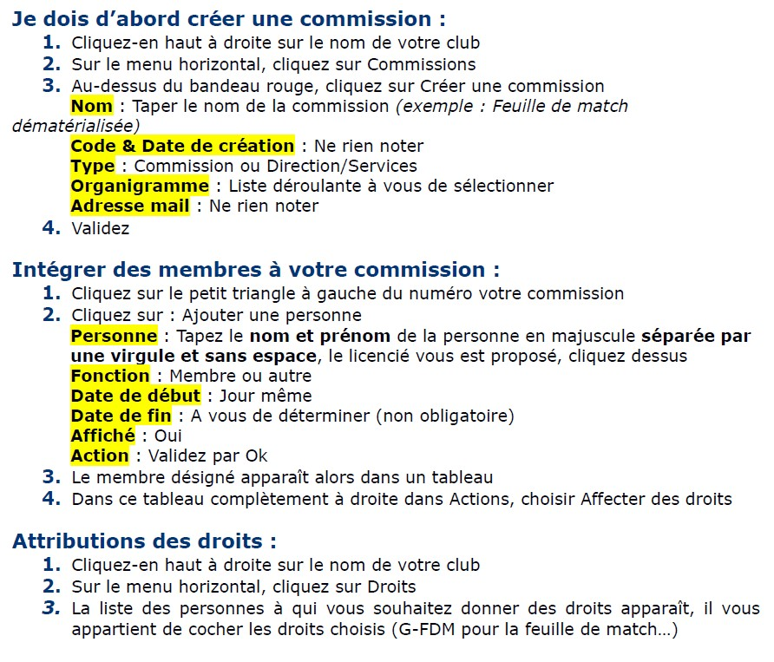
CREATION D’UNE COMMISSION

Slide 7
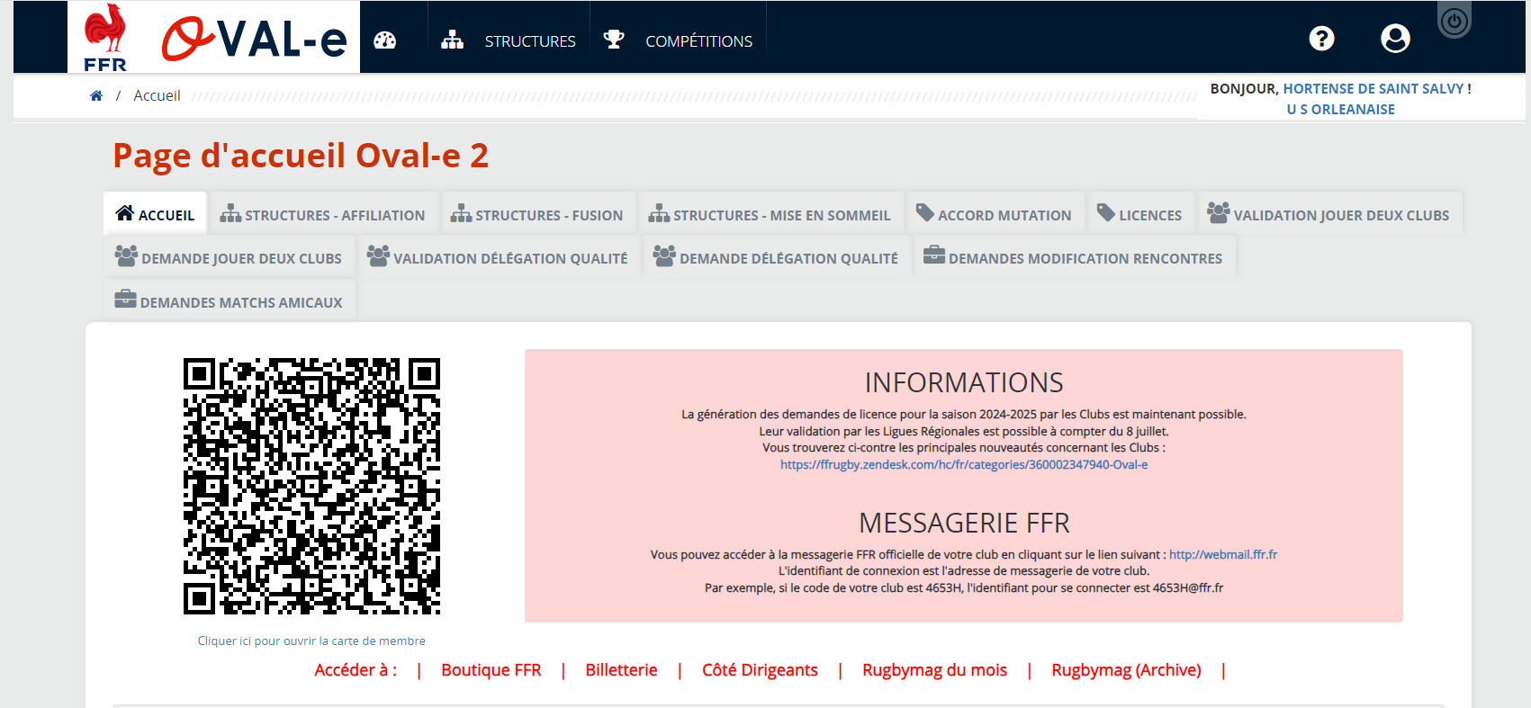
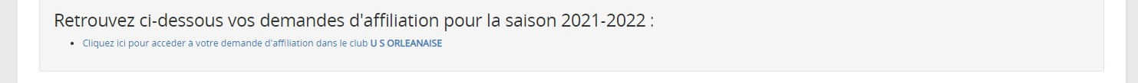
PAGE D’ACCUEIL OVAL-E / TABLEAU DE BORD
Page d’accueil d’un licencié ayant des droits sur une structure, permet d’accéder aux onglets de gestion (en fonction de vos droits)
Accès à sa fiche perso: cliquez sur votre nom
Accès à la fiche du club
Flashcode = accès à sa carte de membre sur le téléphone
Accès rapide onglets FFR
Accès à sa demande d’affiliation

Slide 8

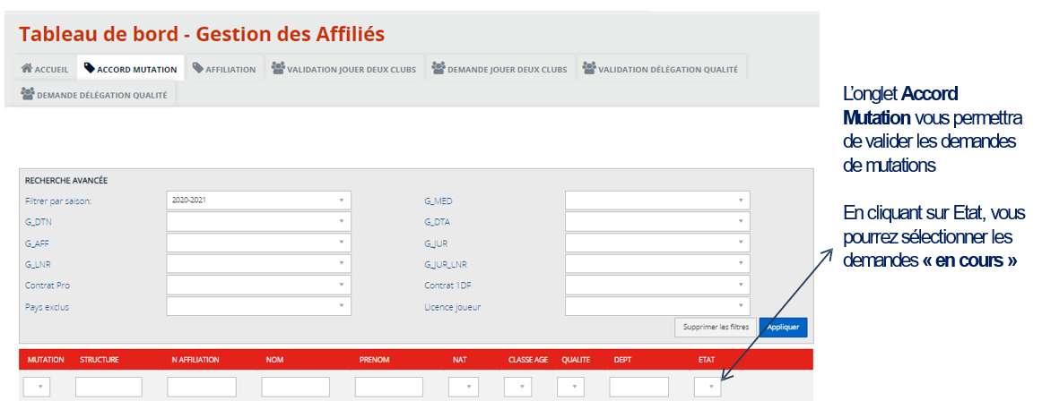
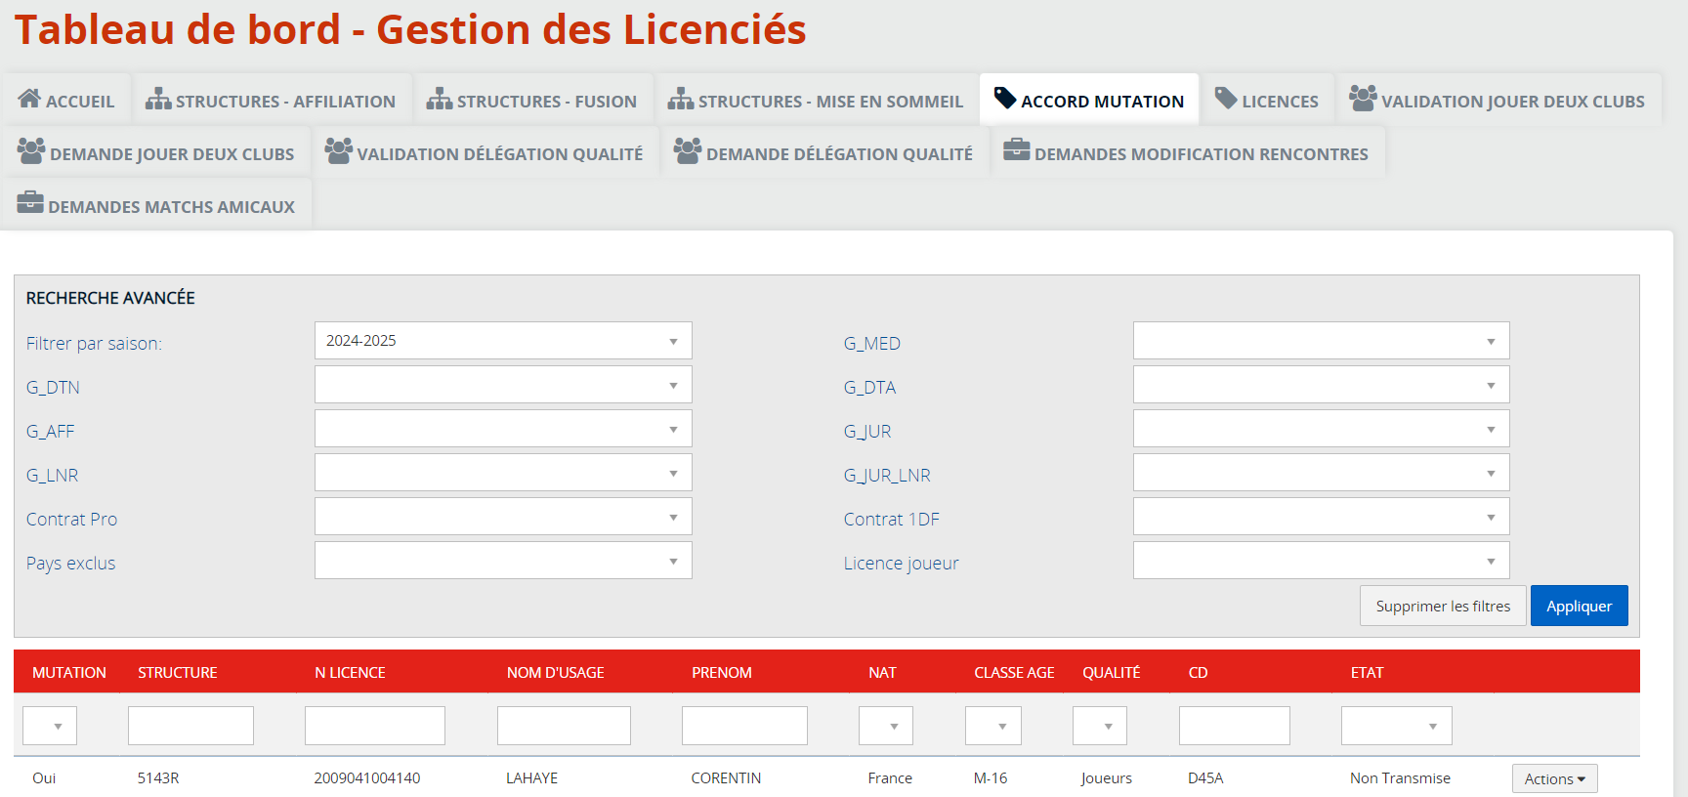
Navigation dans votre Tableau de bord
Gestion des Licenciés

Slide 9
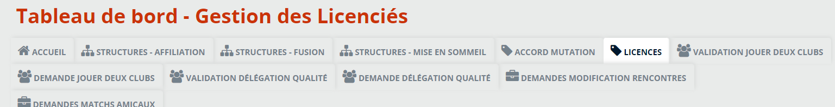
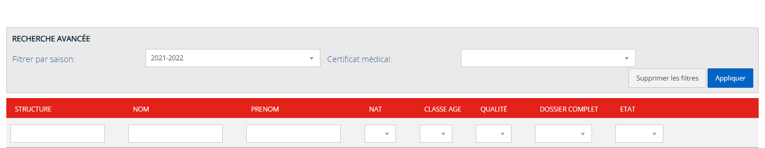
Affiliations
L’onglet LICENCES vous permet de suivre les demandes d’affiliations
Ici vous pouvez sélectionner : en cours, non transmise, qualifié, complément demandé, refusée

Slide 10
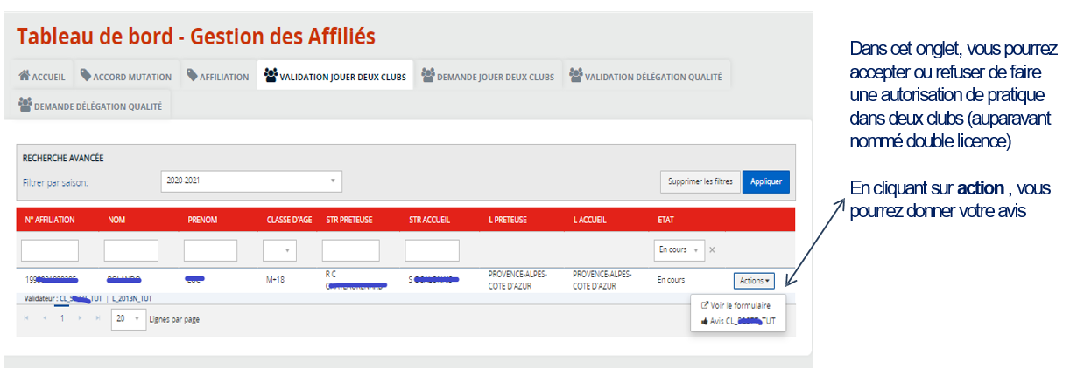
Validation Jouer deux clubs

Slide 11
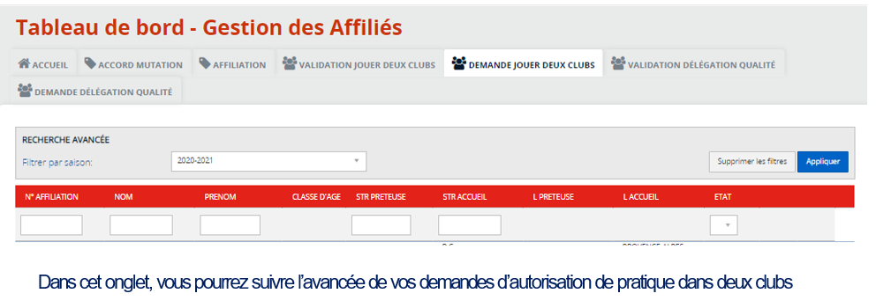
Demande Jouer deux clubs

Slide 12
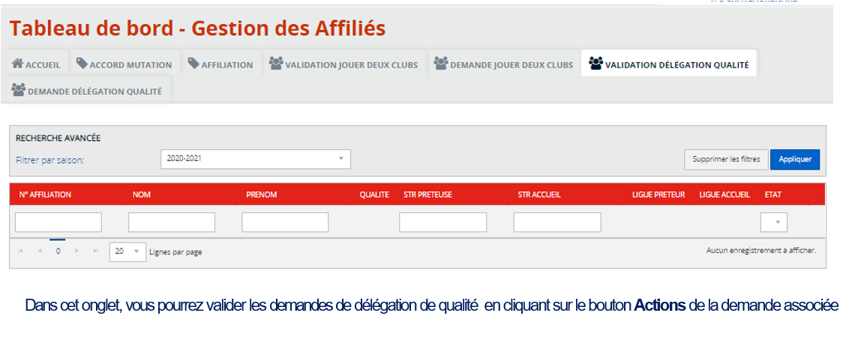
Validation Délégation de qualité
afin d’être dirigeant, entraineur, soigneur dans deux clubs

Slide 13
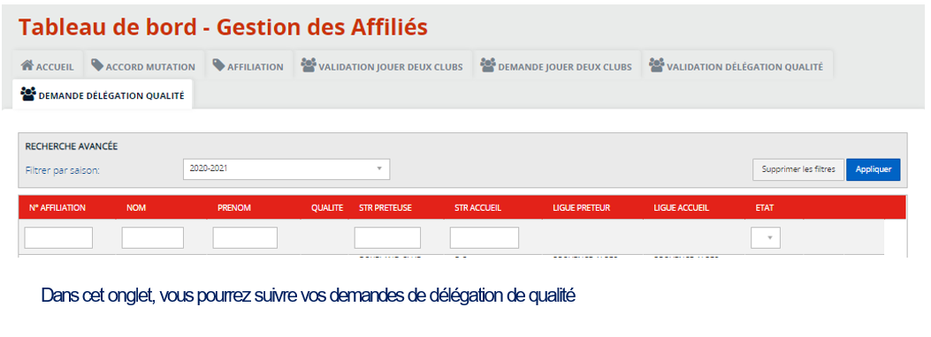
Demande Délégation de qualité

Slide 14
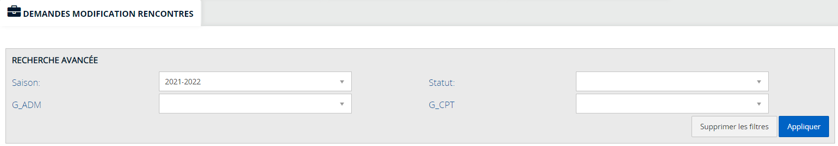
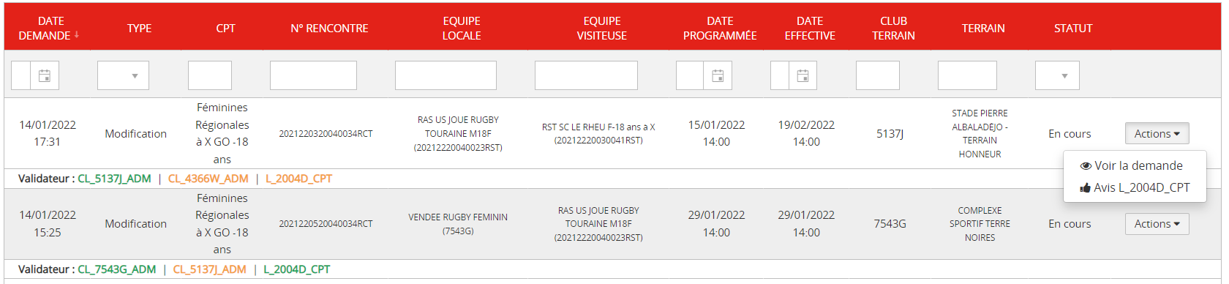
Demandes modifications rencontres
Dans cet onglet, vous pourrez suivre vos demandes de modifications rencontres, en cliquant sur actions vous pourrez donner votre avis

Slide 15
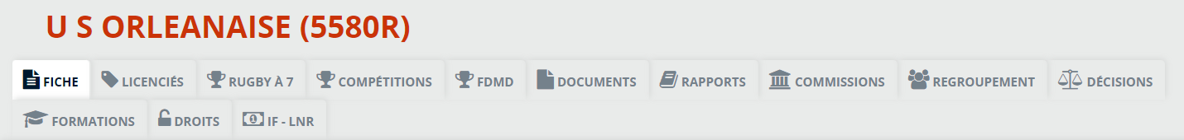
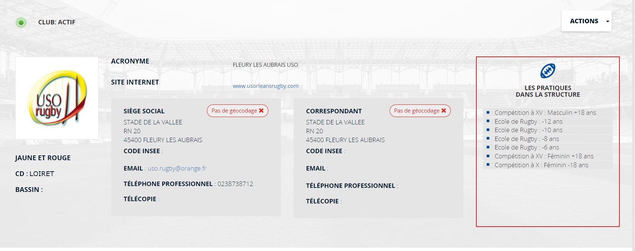
Navigation dans votre Tableau de bord
Votre Structure / Club
En utiilisant action (suivant vos droits), vous pourrez mettre à jour la fiche de votre club (logo, forme de pratique, adresse…)

Slide 16
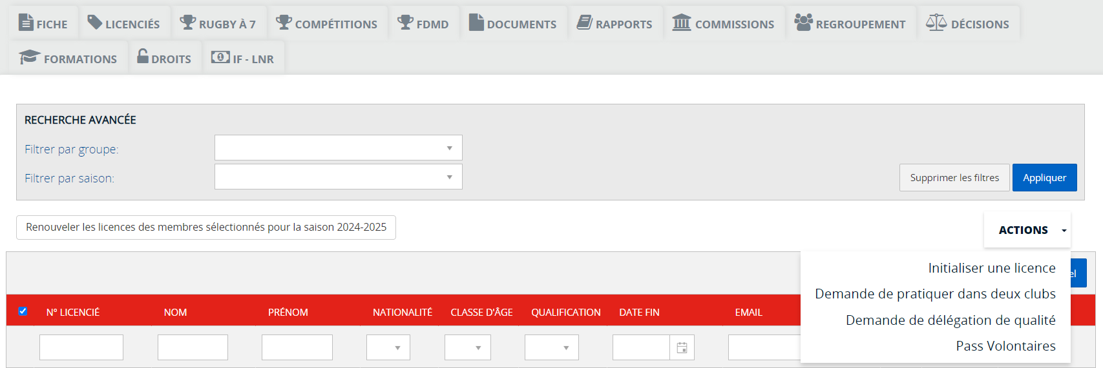
Licenciés

Slide 17
Licenciés - suite
Initier une licence: vous permet de faire vos demandes de licences (affiliations, ré-affiliations et mutations)
Demande de pratique dans deux clubs: pour demander « une double licence »
Demande de délégation de qualités: pour qu’un dirigeant d’un autre club soit dirigeant dans mon club
Déclarer les engagements dans les compétitions: afin d'établir les listes pour les joueurs qui évolue en nationale

Slide 18
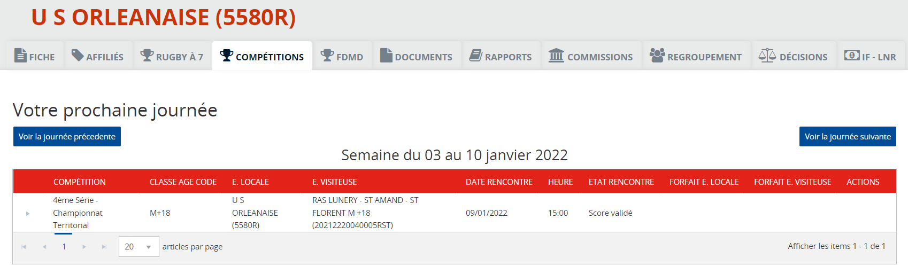
Compétitions
L’onglet compétitions vous permet de visualiser vos prochaines rencontres officielle ( grâce a la petite flèche sur la gauche
vous pourrez consulter les désignations et l adresse du stade, ainsi que le nom des joueurs sous l’effet d’un carton)
Les engagements dans les compétitions
Vos matchs amicaux ( grâce à la touche action vous pouvez visualiser la rencontre)

Slide 19
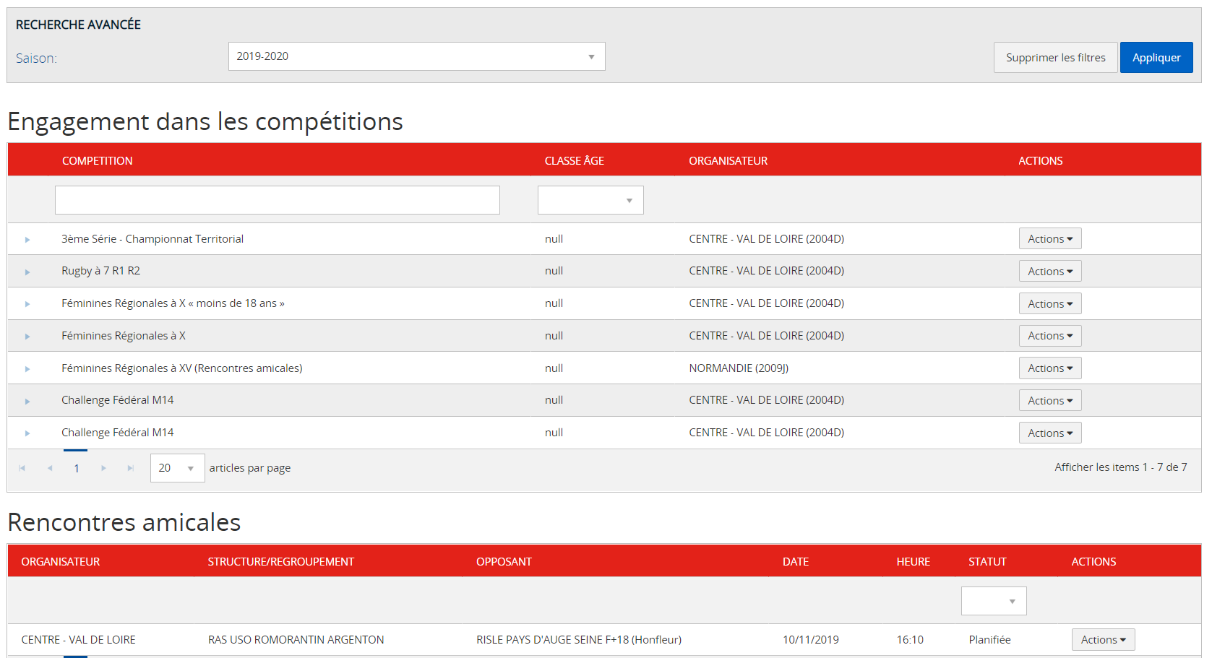
Compétitions - suite

Slide 20
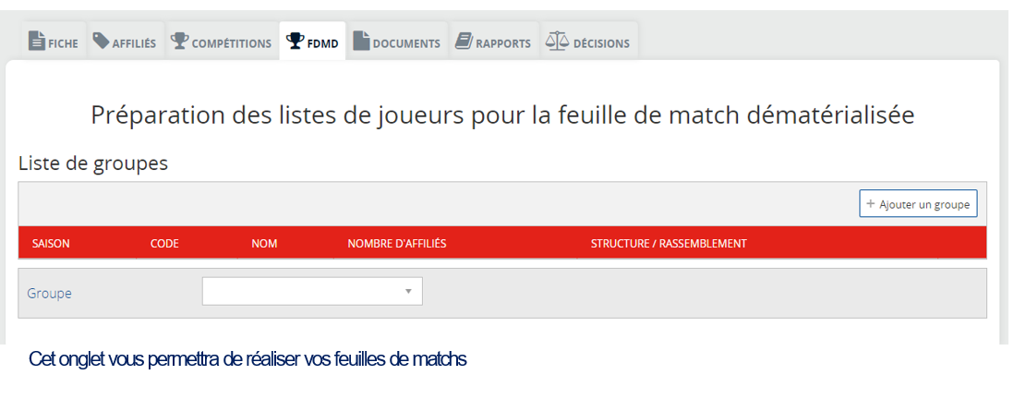
FDMD (Feuille De Match Dématérialisée)

Slide 21
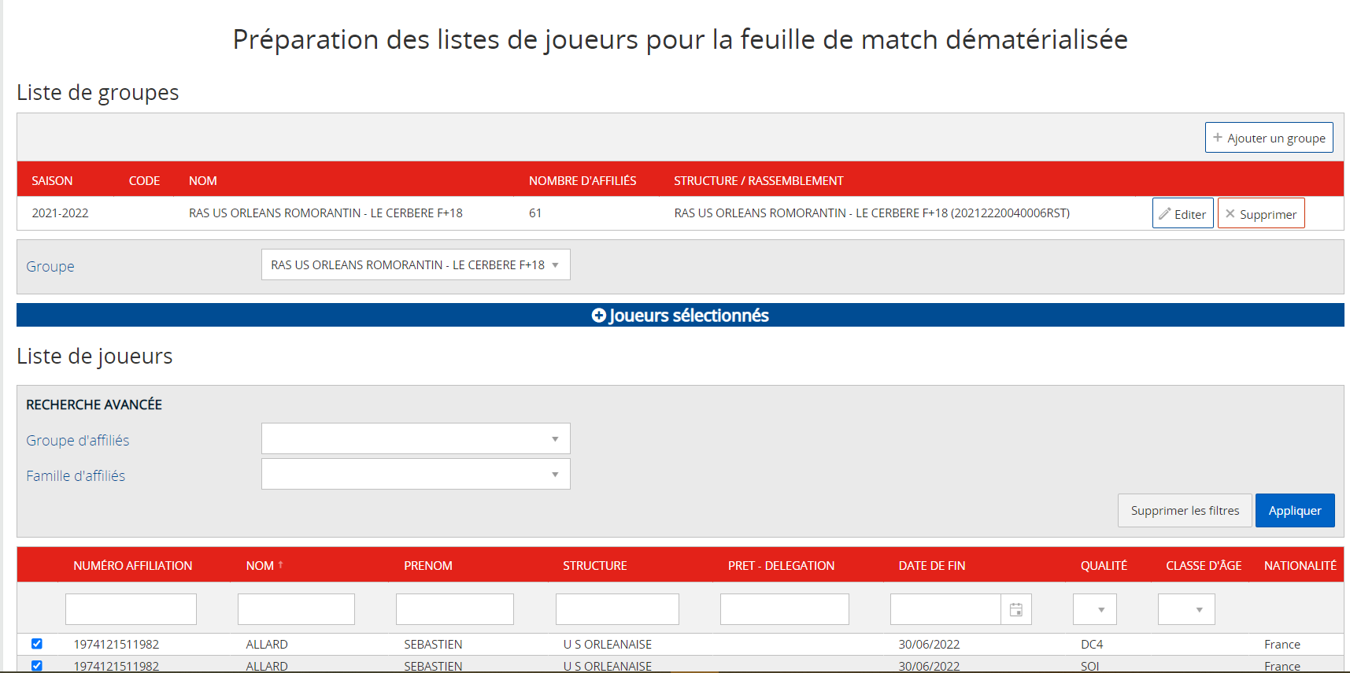
FDMD - suite
Permet d’aller sélectionner des joueurs / dirigeants dans vos affiliés et de les ajouter ou retirer de votre liste FDMD

Slide 22
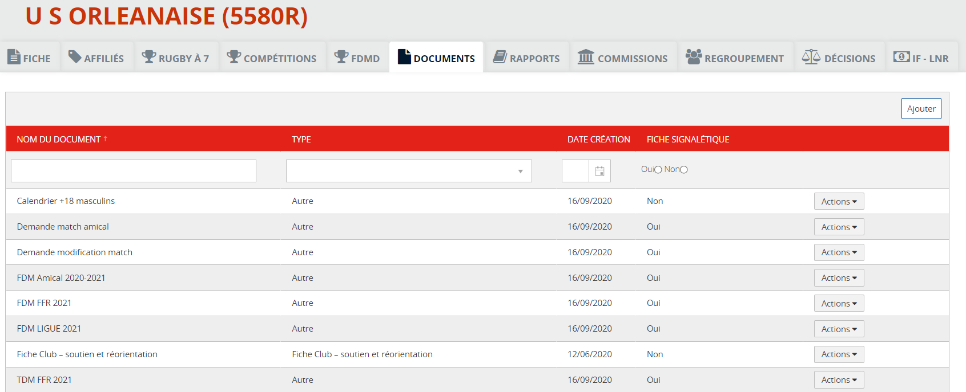
Documents
Dans cet onglet, vous pouvez y ajouter les documents que vous voulez. Ils apparaitront sur la fiche de votre club.

Slide 23
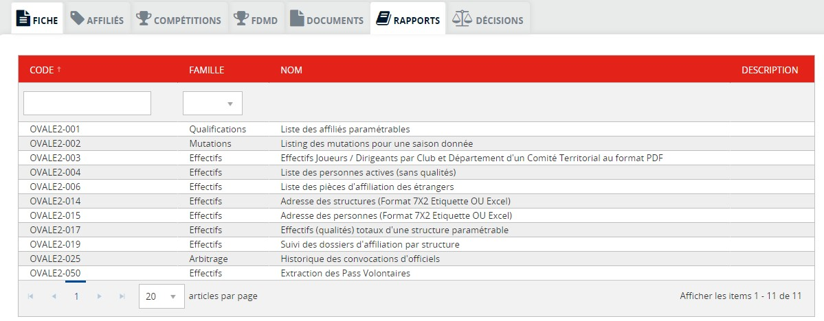
Rapports

Slide 24
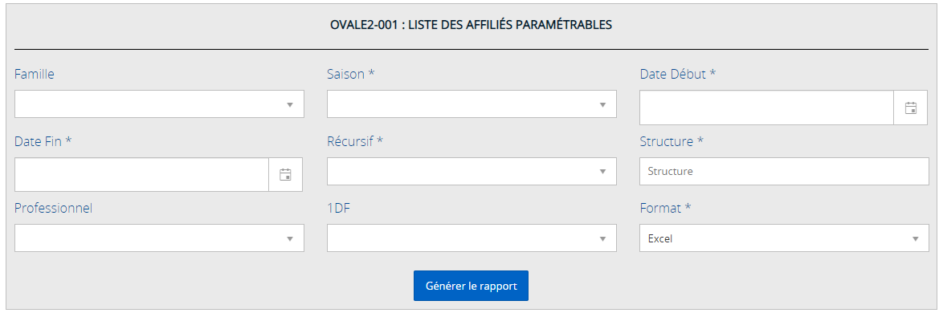
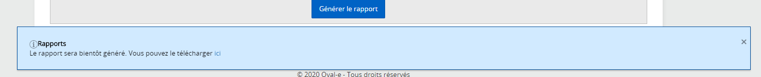
Rapports - suite
En cliquant sur le rapport que vous souhaitez avoir, en bas de votre écran, vous verrez apparaitre un nouveau « formulaire » Une fois complété, cliquez sur générer le rapport
Récursif: mettre oui
Structure: code FFR de votre club

Slide 25
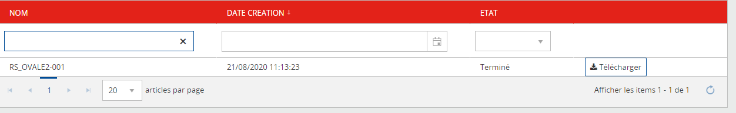
Rapports - ter
En cliquant sur ici, vous serez redirigé vers le listing de vos précédents rapports déjà exécutés afin de télécharger le rapport
En cliquant sur télécharger, vous aurez accès au rapport généré

Slide 26
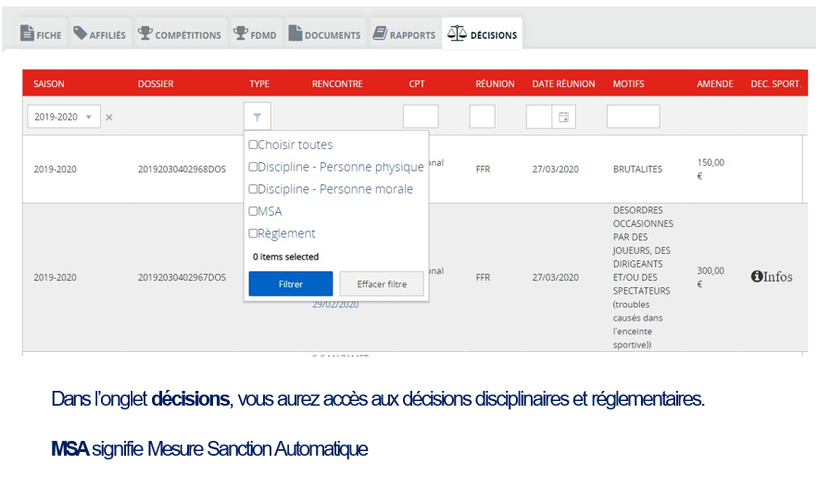
Décisions

Slide 27



La FFR a mis en place un site avec un ensemble de fiches pratiques sur la gestion des membres et des pratiquants , des structures, des compétitions.
Accès à Oval-e
Lancer une demande d'affiliation
Renouveler une demande d'affiliation
Gestion des mutations
Affiliation des personnes sous contrat professionnel
Autorisation de jouer dans un second club
Déléguer des qualités à une autre structure
Gestion des Pass'Rugby
Consulter le solde de son compte personnel
Créer un événement en lien avec une sélection
Assemblées Générales : désignation de pouvoirs dématérialisés
Gérer les droits de sa structure
Géocoder une adresse
Créer une sélection
Modifier les membres d'une commission
Consulter le solde du compte de sa structure
Visualiser les officiels d'une rencontre

Slide 28

FIN
A VOUS DE JOUER !

Slide 29
Merci de votre écoute
Hortense de Saint Salvy
02 38 49 38 80
secretariat@rugbycentre.org
https://liguecentrevaldeloire.ffr.fr

